Slide 1
Инвестиционный паспорт
Муниципальное
образование
«Темкинский район»
Смоленской области
2022 год

Slide 2
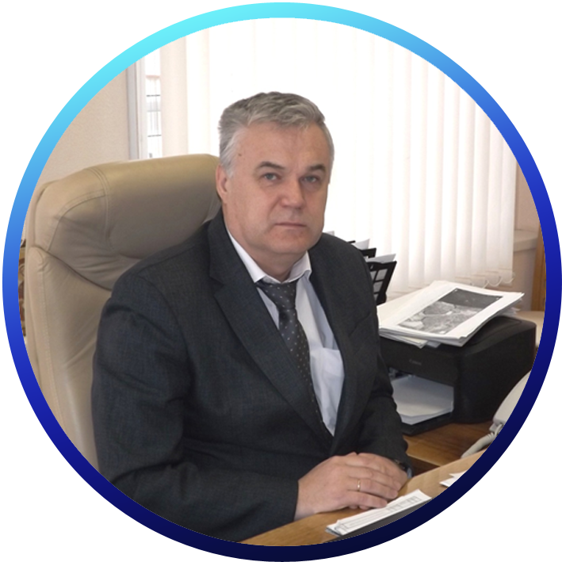
Темкинский
район
Смоленской
области
Обращение Главы муниципального образования
«Тёмкинский район» Смоленской области
Герб
Дорогие друзья!
История нашего края тесно связана с историей государства Российского. Много мест в районе «хранят преданья старины глубокой» и являются «немыми» свидетелями давно минувших лет.
Особое внимание в муниципальном образовании уделяется созданию условий для улучшения жизни населения. С каждым годом преображается внешний вид населенных пунктов нашего района.
Инвестиционный процесс играет значительную роль в современной экономике. Он является одним из существенных элементов экономического развития общества и способен решать важные производственные и социально-экономические проблемы, определяет рост экономики в целом. Инвестиции представляют тот капитал, при помощи которого растет благосостояние жителей.
Место для фото
Гуляев
Сергей Анатольевич
На территории района расположены инвестиционные площадки, благоприятствующие к развитию сельского хозяйства и промышленности. Чтобы обеспечить рост экономики и повышение качества жизни населения, мы делаем ставку и на другие конкурентные преимущества Темкино: прекрасную экологию, удобное географическое положение, уникальную природу богатую реками и лесами, располагающую к развитию в Темкинском районе зоны отдыха и туризма.
Муниципальное образование «Темкинский район» готово рассмотреть различные варианты привлечения инвесторов, обеспечить сопровождение предлагаемых проектов органами местного самоуправления района.
Уверен, что инвестиционная политика нашего района, а также его конкурентные преимущества привлекут внимание и расширят спектр делового сотрудничества.
Добро пожаловать в Тёмкинский район!
2

Slide 3
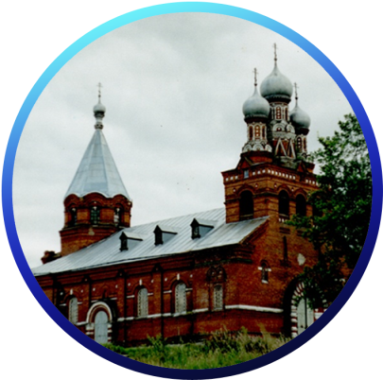
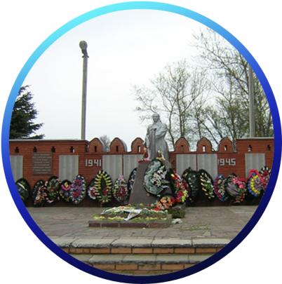
Темкинский
район
Смоленской
области
Герб
Историческая справка
Темкинский район был образован на территории бывших Юхновского, Гжатского и Вяземского уездов Смоленской губернии, а также бывшего Медынского уезда Калужской губернии.
Свое название райцентр получил от села Тёмкино, которое возникло как сторожевой пост Григория Темного. В «Первом послании Ив. Грозного Курбскому» упоминается воевода Григорий Тёмный.
Райцентр как поселение возник во второй половине XIX века, как станция Сызранско-Вяземской железной дороги.
Место для фото
1874
1929
1963
1972
Возникновение с. Темкино как станциии при открытии Сызранско-Вяземской железной дороги
Образование Темкинского района
Присоединение к Гжатскому (Гагаринскому) району
Вновь восстановлен как Темкинский район
3

Slide 4
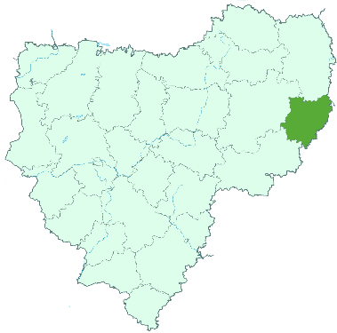
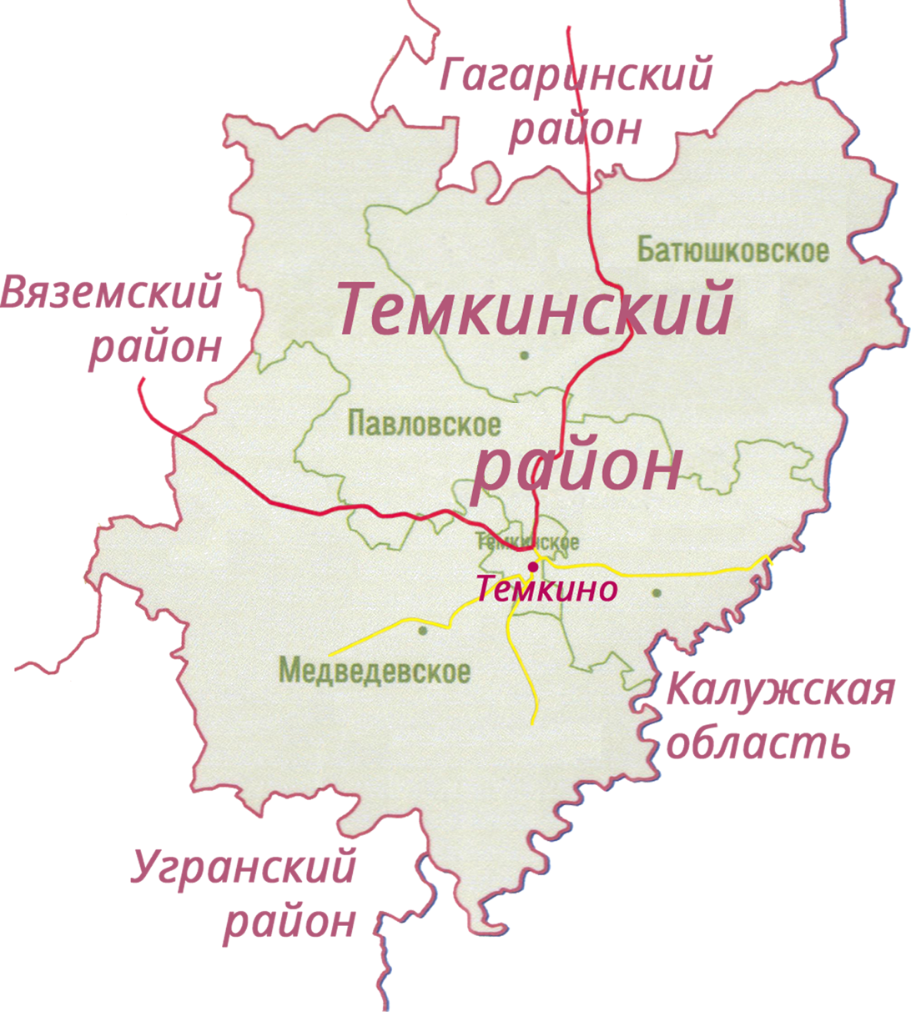
Темкинский
район
Смоленской
области
Герб
Темкинский район сегодня
Общая площадь
1 324,25 кв. км.
Население
5,477 тыс. чел.
Сельские поселения
4
Батюшковское
Медведевское
Павловское
Темкинское
4

Slide 5
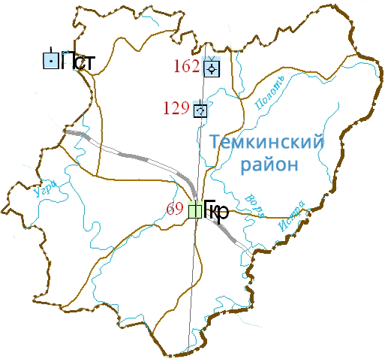
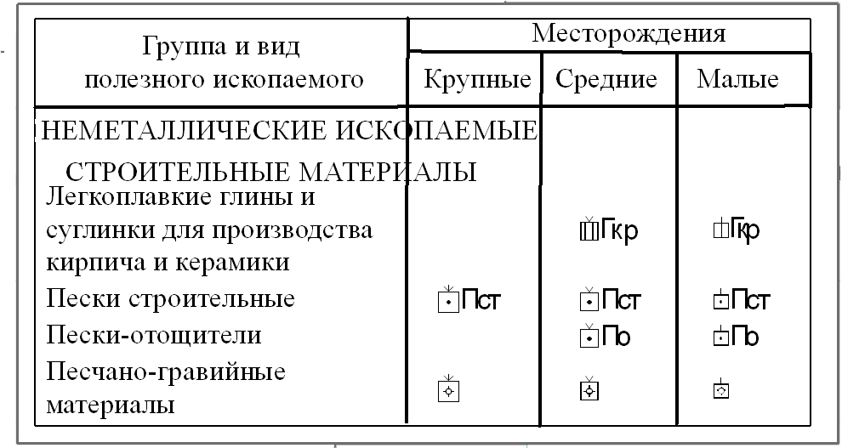
Темкинский
район
Смоленской
области
Герб
Природные ресурсы
Две основных реки - Угра и Воря. Обе реки несудоходны.
Поверхность равнинная, несколько приподнята на севере и северо-востоке, куда заходят отроги Гжатско-Протвинской возвышенности с отметками более 200 м над уровнем моря (самая высокая точка – 275 м). На юге возвышенность опускается к Угранской низине, заболоченной и выровненной, с абсолютными отметками 160–160 м. Район дренируется р. Угрой и ее притоком Ворей.
Климат умеренно континентальный со сравнительно теплым летом и умеренно холодной зимой. Наиболее холодный месяц – январь, наиболее теплый – июль.
На территории района имеются месторождения твердых полезных ископаемых: легкоплавкой глины, песчано-гравийного материала, известкового туфа и карбонатных пород для обжига на известь.
5
Notes:
5

Slide 6
Темкинский
район
Смоленской
области
Герб
Социально-экономическое развитие
Среднемесячная
заработная
плата
работников
Объем отгруженных товаров собственного производства, выполненных работ и услуг по всем видам экономической деятельности
Оборот
розничной
торговли
28,2 тыс. руб.
99,3%
77,7 млн. руб.
322,7
млн. руб.
100,9%
к средне-
областному
уровню
к уровню
2020 года
Уровень
безработицы
Динамика отчислений
1,8 %
2020 год
2021 год
Объем доходов
Численность
трудоспособного
населения
256,4 млн. руб.
> На 48,2 млн. руб.
Бюджет расходов
2,825 тыс. чел.
258,7 млн. руб.
> на 39,3 млн. руб.
6

Slide 7
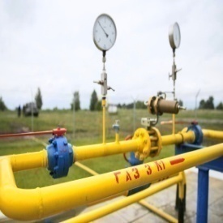
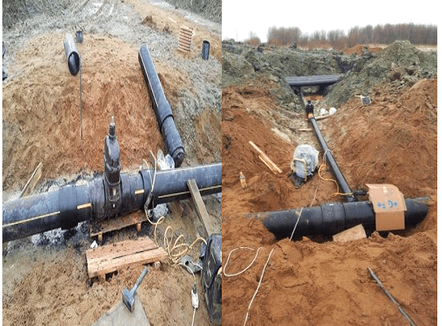
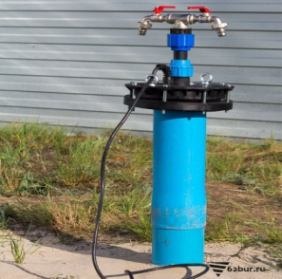
Темкинский
район
Смоленской
области
Герб
Инвестиции
Объем инвестиций в основной капитал
Структура инвестиций в основной капитал
62,945
млн. руб.
4
реализующихся инвестиционных проектов
Распределительный газопровод низкого давления для газоснабжения д. Павловское Павловского сельского поселения
5,703 млн. руб.
Артезианская скважина в с. Темкино Темкинского района Смоленской области (с системой водоподготовки)
10,153 млн. руб.
7

Slide 8
Темкинский
район
Смоленской
области
Герб
Инвестиционный потенциал
Приоритетные направления инвестирования
Сельское хозяйство
Выращивание зерновых и кормовых культур
Выращивание овощей и картофеля
Выращивание льна
Строительство
Жилищное строительство, в том числе льготное для молодых специалистов и многодетных семей
Промышленность
Создание производств по переработке древесины и изделий из дерева
8

Slide 9
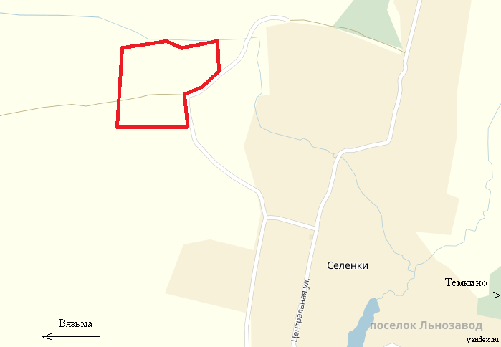
Темкинский
район
Смоленской
области
Герб
Инвестиционные площадки
Инвестиционная площадка № 67-20-03
Местоположение: Темкинский район, Селенское с/п, северо-западнее д. Селенки; - расстояние до г. Москвы: 222 км; - расстояние до г. Смоленска: 250 км; - расстояние до центра с. Темкино: 12 км.
Характеристика участка | Площадь | 7 га
 | Категория земли | земли населенных пунктов
 | Форма собственности | государственная собственность до разграничения
 | Приоритетное направление использования | производственная зона
Инженерные коммуникации | Электроснабжение | ближайший открытый центр питания ПС Кикино 35/10 на расстоянии 5 км до границы земельного участка по прямой. Резерв мощности для технологического присоединения 1,07 МВА
 | Газоснабжение | точка подключения – в 1100-1200 м от участка; максимальная мощность – до 500-700 куб. м/час; сроки осуществления тех.присоединения – 1,5-2 года; стоимость - 2,0-2,2 млн. руб.
 | Водоснабжение | точка подключения – 800 м от участка; максимальная мощность – 6 куб.м/час; сроки осуществления присоединения – 1 мес.; стоимость - 1,0 млн .руб.
 | Водоотведение | местный септик; сроки осуществления присоединения – 1 мес.; стоимость – 0,2 млн. руб.
Подъездные пути | автомобильная дорога на расстоянии 1 км, железная дорога – 300 м
Условия предоставления | аренда: 610 тыс. руб. в год; выкуп: 3500 тыс. руб.
9
Notes:
9

Slide 10
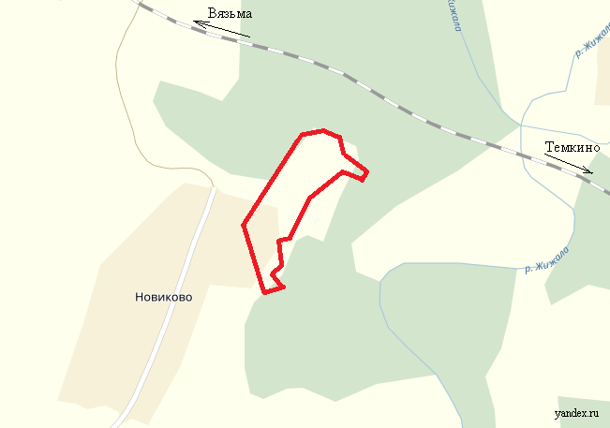
Темкинский
район
Смоленской
области
Герб
Инвестиционные площадки
Инвестиционная площадка № 67-20-10
Местоположение: Темкинский район, Кикинское с/п, д. Новиково; - расстояние до г. Москвы: 250 км; - расстояние до г. Смоленска: 190 км; - расстояние до центра с. Темкино: 22 км.
Характеристика участка | Площадь | 4,92 га
 | Категория земли | земли населенных пунктов
 | Форма собственности | государственная собственность до разграничения
 | Приоритетное направление использования | строительство базы сельского туризма
Инженерные коммуникации | Электроснабжение | ближайший открытый центр питания является ПС Исаково 35/10 на расстоянии 5,9 км до границы земельного участка по прямой. Резерв мощности для технологического присоединения 2,04 МВА
 | Газоснабжение | точка подключения на расстоянии 2400 м от участка; максимальная мощность – до 300 куб.м/час; сроки осуществления тех.присоединения – 2 года; стоимость - 4,0 млн.руб.
 | Водоснабжение | точка подключения на расстоянии 800 м от участка; максимальная мощность – 6 куб.м/час; сроки осуществления присоединения – 1 мес.; стоимость - 1,0 млн.руб.
 | Водоотведение | местный септик; сроки осуществления присоединения – 1 мес.; стоимость – 0,2 млн. руб.
Подъездные пути | автомобильная дорога на расстоянии 1 км, железная дорога - 1,5 км
Условия предоставления | аренда: 114,0 тыс. руб. в год; выкуп: 763,0 тыс. руб.
10
Notes:
10

Slide 11
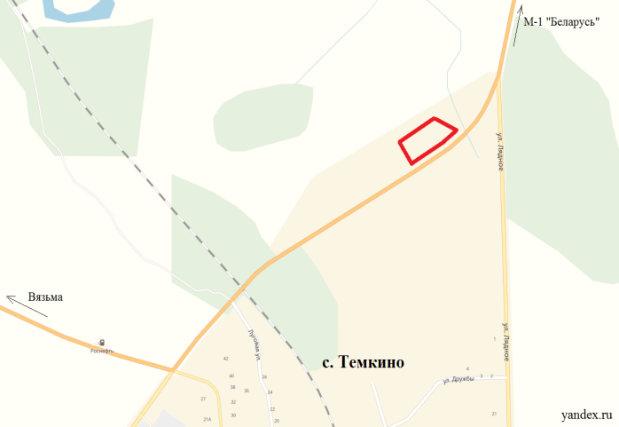
Темкинский
район
Смоленской
области
Инвестиционные площадки
Герб
Инвестиционная площадка № 67-20-09
Местоположение: Темкинский район, Темкинское с/п, с. Темкино, с правой стороны въезда с. Темкино с автодороги Гагарин-Темкино; - расстояние до г. Москвы: 220 км; - расстояние до г. Смоленска: 250 км; - расстояние до центра с.Темкино: 1,5 км.
Характеристика участка | Площадь | 1,05 га
 | Категория земли | земли населенных пунктов
 | Форма собственности | государственная собственность до разграничения
 | Приоритетное направление использования | производственная зона
Инженерные коммуникации | Электроснабжение | ближайший открытый центр питания ПС Темкино 110/35/10 на расстоянии 1,2 км до границы земельного участка по прямой. Резерв мощности для технологического присоединения 5,80 МВА
 | Газоснабжение | точка подключения – в 1000-2000 м от участка, максимальная мощность – до 500-700 м3/час, сроки осуществления тех. присоединения – 1,5-2 года, ориентировочная стоимость – 0,8-1,0 млн. руб.
 | Водоснабжение | точка подключения – 800 м до границы земельного участка, максимальная мощность – 6 куб. м/ч (труба диаметром 63 мм), ориентировочная стоимость тех. присоединения – 1000,0 тыс. руб., сроки осуществления тех. присоединения – 1 мес.
 | Водоотведение | местный септик; сроки осуществления присоединения – 1 мес.; стоимость – 0,2 млн. руб.
Подъездные пути | автомобильная дорога примыкает к участку, железная дорога в 300 м
Условия предоставления | -аренда: 174,3 тыс. руб. в год; -выкуп: 1000,0 тыс. руб.
11
Notes:
11

Slide 12
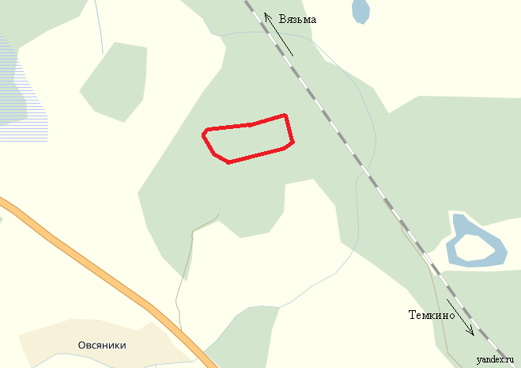
Темкинский
район
Смоленской
области
Герб
Инвестиционные площадки
Инвестиционная площадка № 67-20-11
Местоположение: Темкинский район, Медведевское с/п, в 600 м на северо-восток от д. Овсяники; - расстояние до г. Москвы: 220 км; - расстояние до г. Смоленска: 240 км; - расстояние до центра с.Темкино: 3,0 км.
Характеристика участка | Площадь | 3,177 га
 | Категория земли | земли промышленности, энергетики, транспорта, связи, радиовещания, телевидения, информатики, земли для обеспечения космической деятельности, земли обороны, безопасности и земли иного специального назначения
 | Форма собственности | государственная до разграничения
 | Приоритетное направление использования | строительство полигона твердых бытовых отходов с подъездной дорогой
Инженерные коммуникации | Электроснабжение | ближайший открытый центр питания является ПС Темкино 110/35/10 на расстоянии 1,8 км до границы земельного участка по прямой. Резерв мощности для технологического присоединения 5,8 МВА
 | Газоснабжение | не потребуется
 | Водоснабжение | не потребуется
 | Водоотведение | не потребуется
Подъездные пути | автомобильная дорога на расстоянии 0.9 км, железная дорога - 2,9 км
Условия предоставления | аренда: 87,860 тыс.руб. в год
12
Notes:
12

Slide 13
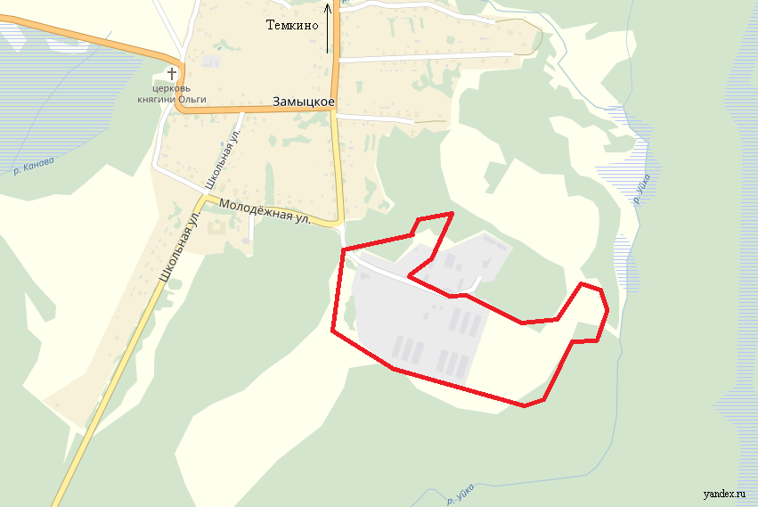
Темкинский
район
Смоленской
области
Герб
Инвестиционные площадки
Инвестиционная площадка № 67-20-12
Местоположение: Темкинский район, Вязищенское с/п, д. Замыцкое; - расстояние до г. Москвы: 220 км; - расстояние до г. Смоленска: 250 км; - расстояние до центра с.Темкино: 12 км.
Характеристика участка | Площадь | 21,94 га
 | Категория земли | земли промышленности, энергетики, транспорта, связи, радиовещания, телевидения, информатики, земли для обеспечения космической деятельности, земли обороны, безопасности и земли иного специального назначения
 | Форма собственности | частная
 | Приоритетное направление использования | обслуживание птицефабрики на 500 тыс. бройлеров и хозяйственно-складского комплекса
Инженерные коммуникации | Электроснабжение | ближайший открытый центр питания является ПС Темкино 110/35/10 на расстоянии 12,6 км до границы земельного участка по прямой. Резерв мощности для технологического присоединения 5,8 МВА
 | Газоснабжение | по территории проходит газопровод низкого давления. Имеется разрешение на подключение к газораспределительным сетям.
 | Водоснабжение | на территории имеются 2 скважины по 50 куб.м в сутки каждая
 | Водоотведение | строительство локальных очистных сооружений
Подъездные пути | автомобильная дорога примыкает к участку, железная дорога на расстоянии 12 км
Условия предоставления | выкуп: 80,0 млн. руб.
13
Notes:
13

Slide 14
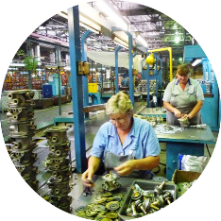
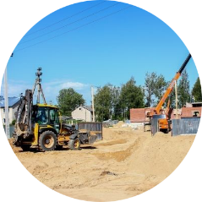
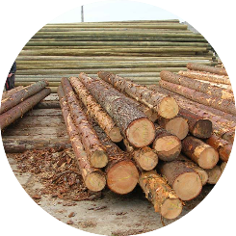
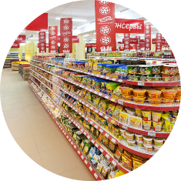
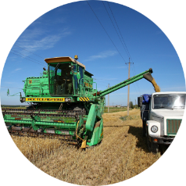
Темкинский
район
Смоленской
области
Герб
Малое предпринимательство
Число субъектов
малого и среднего
предпринимательства
Структура субъектов малого и среднего предпринимательства по сферам деятельности, %
129
По видам деятельности:
3
2
Промышленность
Строительство
8
44
49
22
Прочие
виды
Заготовка и
переработка
древесины
Оптовая и розничная торговля
Сельское хозяйство
14
Notes:
14

Slide 15
Темкинский
район
Смоленской
области
Государственная поддержка субъектов малого и
среднего предпринимательства
Смоленской области
Герб
Реализация государственной политики в сфере развития малого и среднего предпринимательства осуществляется в рамках подпрограммы «Развитие малого и среднего предпринимательства в Смоленской области» областной государственной программы «Экономическое развитие Смоленской области», включая создание благоприятного предпринимательского и инвестиционного климата.
Предоставление инвесторам налоговой преференции, инфраструктурной, имущественной, информационной и организационной поддержки
Выплата государственной социальной помощи на основании социального контракта
Возмещение не более 50% затрат на технологическое присоединение к объектам электросетевого хозяйствования
Возмещение не более 50% затрат на уплату первого взноса (аванса) по договорам лизинга оборудования с российскими лизинговыми организациями
Департамент инвестиционного развития Смоленской области
214014, г. Смоленск, ул. Энгельса, д. 23
Сайт: dep-invest.admin-smolensk.ru
E-mail: dep@smolinvest.com
15
Notes:
15

Slide 16
Темкинский
район
Смоленской
области
Герб
Сельское хозяйство
Число предприятий
Производство основных видов продукции во всех категориях хозяйств
5
960 тонн
1232
тонн
466
тонн
Структура сельского хозяйства
зерно
картофель
овощи
367
тонн
154
тонн
2039
тыс. шт
молоко
мясо
яйцо
Основные задачи на период до 2025 года
Увеличение производства продукции растениеводства в связи с увеличением посевных площадей с/х культур
Вовлечение в оборот неиспользуемых земель сельскохозяйственного назначения
16
Notes:
16

Slide 17
Темкинский
район
Смоленской
области
Государственная поддержка сельхозтоваропроизводителей (субсидии)
Герб
Растениеводство
Животноводство
Комплексное развитие сельских территорий
Субсидии на возмещение части затрат на проведение комплекса агротехнологических работ.
Субсидии на возмещение части затрат на обеспечение прироста сельскохозяйственной продукции собственного производства
Субсидии сельскохозяйственным товаропроизводителям (кроме граждан, ведущих личное подсобное хозяйство) на возмещение части затрат на приобретение элитных семян.
Субсидии на возмещение производителям зерновых культур части затрат на производство и реализацию зерновых культур.
Субсидии сельскохозяйственным товаропроизводителям (кроме граждан, ведущих личное подсобное хозяйство, и сельскохозяйственных кредитных потребительских кооперативов) на поддержку племенного животноводства
Субсидии сельскохозяйственным товаропроизводителям (кроме граждан, ведущих личное подсобное хозяйство, и сельскохозяйственных кредитных потребительских кооперативов) на приобретение племенного молодняка
Субсидии сельскохозяйственным товаропроизводителям на обеспечение прироста сельскохозяйственной продукции собственного производства
1.Субсидии на улучшение жилищных условий гражданам РФ, проживающим в сельской местности
2.Софинансирование расходов на строительство (приобретение) жилого дома, предоставляемого гражданам по договору найма
3.Софинансирование расходов на реализацию мероприятий1 по благоустройству сельских территорий
4. Создание и обустройство зон отдыха, спортивных и детских игровых площадок;
5. Организация освещения территории с использованием энергосберегающих технологий; 6.Сохранение и восстановление историко-культурных памятников и природных ландшафтов;
7.Обустройство площадок накопления твердых коммунальных отходов.
8.Организация пешеходных коммуникаций в том числе тротуаров, аллей, тропинок;
9. Ремонтно-восстановительные работы улично-дорожной сети и дворовых проездов;
10. Обустройство общественных колодцев и водозаборных колонок
Грантовая поддержка
Гранты «Агростартап» крестьянским (фермерским) хозяйствам, ЛПХ и ИП на их развитие.
Гранты на развитие семейных животноводческих ферм на базе крестьянских (фермерских) хозяйств, включая индивидуальных предпринимателей.
17
Notes:
17

Slide 18
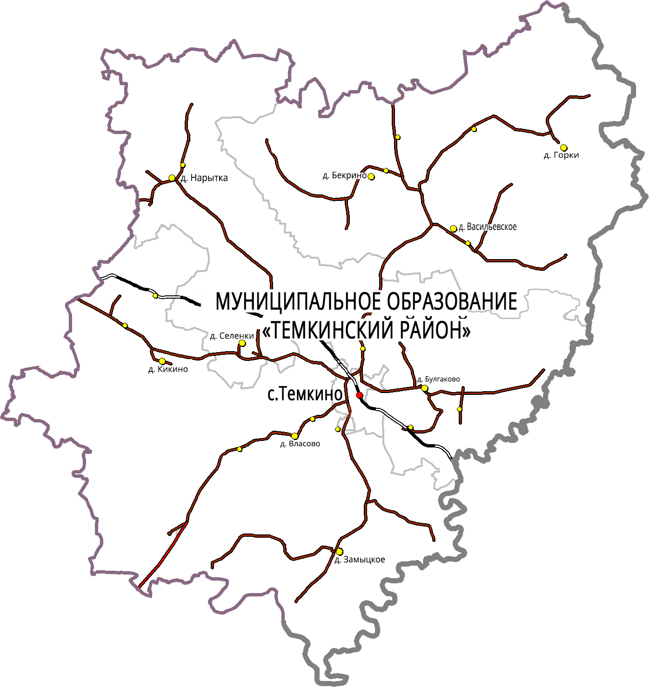
Темкинский
район
Смоленской
области
Герб
Транспорт
932,9 км
Общая протяженность дорог
2 автодороги областного значения:
Темкино-Смоленск
Темкино-Москва
1 железнодорожная магистраль:
Калуга-Вязьма
Автодороги в муниципальной собственности:
149,07 км с твердым покрытием
599,4 км грунтовые
Произведен ремонт дорожного полотна в с.Темкино по улицам Горького и Советская, ремонт тротуара по ул. Советская с.Темкино.
18
Notes:
18

Slide 19
Темкинский
район
Смоленской
области
Герб
Связь
1
организация, оказывающая услуги связи
ПАО «РосТелеком»
4
9
почтовых отделений связи
оператора сотой связи
«МТС»
«Билайн»
«Теле-2»
Активно работает сеть Интернет, спутниковое и кабельное телерадиовещание
«Мегафон»
19

Slide 20
Темкинский
район
Смоленской
области
Строительство
Герб
Сфера здравоохранения
Общая площадь
жилищного фонда
Проведен ремонт кровли здания ОГБУЗ «Темкинская ЦРБ». Внедрена подсистема лабораторного исследования. Установлена централизованная система – центральный архив медицинских изображений
236,54
тыс. кв. м.
101,2%
к уровню 2020 года
Сфера образования
Проведен ремонт двух кабинетов Точки роста (замена окон, дверей, поклейка стен) в МБОУ Бекринская и Замыцкая МООШ, проведена замена полов в дошкольной группе при МБОУ Бекринская МООШ, проведен монтаж и установка автоматической пожарной сигнализации, системы оповещения и управления эвакуации в дошкольной группе Темкинской средней школы.
Количество введенного
в эксплуатацию жилья
4,6 тыс. кв. м.
Социальная сфера
Проведен ремонт дорожного полотна в с.Темкино по улицам Горького и Советская, ремонт тротуара по ул. Советская с.Темкино. Проведено благоустройство рыночной площади с.Темкино ул. Советская. Оборудовано освещение дорог с.Темкино по ул. Привокзальная, Механизаторов и Лядное.
20

Slide 21
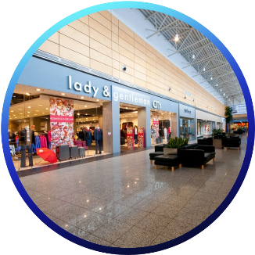
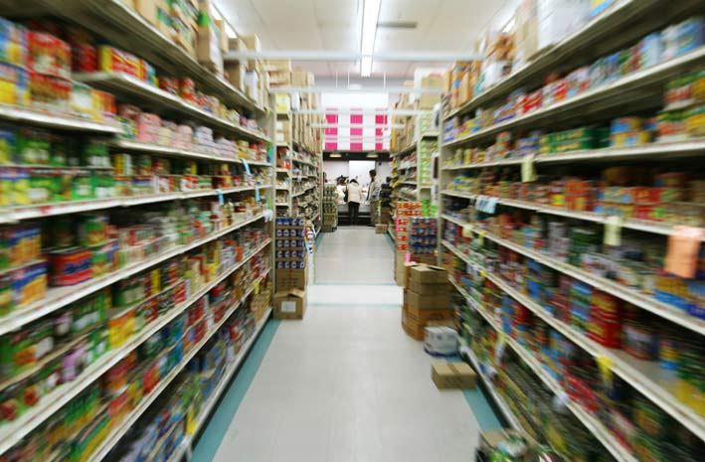
Темкинский
район
Смоленской
области
Герб
Потребительский рынок товаров и услуг
Количество предприятий
розничной торговли
Общественное питание
1
49
Оборот розничной торговли
7
Бытовое обслуживание
322,7
млн. руб.
Обеспеченность населения торговыми площадями
на 1 тыс. чел.
504,45
кв. м.
21

Slide 22
Темкинский
район
Смоленской
области
Герб
Финансовая деятельность
Структура доходов, млн. руб.
Финансовые организации, осуществляющие деятельность
Банки | Страховые компании
ПАО «Сбербанк России» Смоленское отделение 8609/063 | Филиал ПАО СК «Росгосстрах»
Структура расходов, млн. руб.
22
Notes:
22

Slide 23
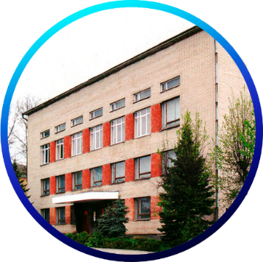
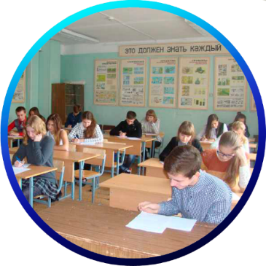
Темкинский
район
Смоленской
области
Герб
Образование
8
7
1
Муниципальные
образовательных
учреждений
Учреждения общего образования
Учреждения дополнительного образования
Общее
образование
1 средняя общеобразовательная школа
4 основных общеобразовательных школ
2 начальные общеобразовательные школы
Численность школьников
396 чел.
Дополнительное
образование
Обучаются 204 чел.
МУДО «Темкинский Дом детского творчества»
23
Notes:
23

Slide 24
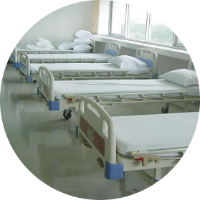
Темкинский
район
Смоленской
области
Герб
Здравоохранение
Сеть медицинских учреждений
ОГБУЗ «Темкинская ЦРБ» | 1
ФАП | 13
36
Количество
коек
6
61,1 чел.
Обеспеченность
медицинскими
работниками
(на 10 тыс. чел.)
Численность
врачей в
районе
Кроме ОГБУЗ «Темкинская ЦРБ» в районе функционирует поликлиника плановой мощностью 150 посещений в смену. Фельдшерско-акушерские пункты имеют лицензии на медицинскую деятельность, 9 из них – на фармацевтическую деятельность.
24
Notes:
10
24

Slide 25
Темкинский
район
Смоленской
области
Герб
Спорт
Численность населения, занимающаяся физкультурой и спортом
949 чел.
21 спортивный объект
МБУ ФОК «Олимп»
Стадион
Крупные:
В 2021 г. Проведено
23 спортивно-массовых мероприятия
25

Slide 26
Темкинский
район
Смоленской
области
Герб
Культура
Историко-краеведческий
музей
1
Музеи
Культурно-досуговый
центр
9
В 2021 г. Проведено
590 мероприятий в сфере культуры.
Клубные
учреждения
В 26 клубных формированиях
занимаются 203 человека.
12
В библиотеках зарегистрировано
3 187 читателей, книговыдача
91 990 экземпляров.
Библиотеки
26
Notes:
26

Slide 27
Темкинский
район
Смоленской
области
Герб
Туризм
Усадьба Графа Граббе (д. Васильевское)
79
Культурно-духовный
центр «Темкино»
0
Объекты культурного наследия
…
фото
4
Церкви и храмы
Событийный туризм
Церковь в честь Покрова пресвятой Богородицы
18 июня – День поминовения схимонахини Макарии
Приоритетные направления:
2 августа – День села Темкино
Рекреационный
Культурно-
познавательный
Сельский и
экологический
Религиозный и паломнический
27
Notes:
27

Slide 28
Темкинский
район
Смоленской
области
Герб
SWOT-анализ
Сильные стороны S | выгодное географическое положение; относительная близость к границе с Московской и Калужской областями; наличие земельных ресурсов; наличие транспортной инфраструктуры; наличие свободных инвестиционных площадок; наличие системы газопроводов; наличие культурно-исторических ценностей; экологически чистые территории; наличие сырья – леса, легкоплавкая глина, песчано-гравийный материал, известковый туф и карбонатные породы для обжига на известь;
Слабые стороны W | отсутствие бизнес-инкубаторов и технопарков; отсутствие крупных промышленных предприятий; удаленность от областного центра; дефицит кадров из-за возникновения демографической пропорции и миграции населения;
Возможности O | расширение рынка продукции местных производителей; внедрение инновационных технологий; вовлечение в оборот неиспользуемых сельскохозяйственных угодий; развитие следующих отраслей сельского хозяйства: выращивание зерновых и кормовых культур, картофеля и овощей, а также выращивание льна; развитие туризма;
Угрозы T | демографическое старение населения; отток из района трудоспособного населения; влияние неблагоприятных климатических условий; рост цен на энергоносители.
28

Slide 29
Темкинский
район
Смоленской
области
Герб
Контакты
ГЛАВА МУНИЦИПАЛЬНОГО ОБРАЗОВАНИЯ
«ТЕМКИНСКИЙ РАЙОН» СМОЛЕНСКОЙ ОБЛАСТИ:
Департамент инвестиционного развития Смоленской области:
Гуляев
Сергей Анатольевич
Телефон (48136) 2-11-44
Сайт: temkino.smolinvest.ru
E-mail: temkino@admin-smolensk.ru
Телефон: (4812) 20-55-20
Факс: (4812) 20-55-13
E-mail: dep@smolinvest.com
Сайт: dep-invest.admin-smolensk.ru.
ЗАМЕСТИТЕЛЬ ГЛАВЫ МУНИЦИПАЛЬНОГО ОБРАЗОВАНИЯ
«ТЕМКИНСКИЙ РАЙОН» СМОЛЕНСКОЙ ОБЛАСТИ:
ООО «Корпорация инвестиционного развития»:
Телефон: (4812) 77-00-22
E-mail: smolregion67@yandex.ru
Сайт: corp.smolinvest.com
Мельниченко
Татьяна Георгиевна
Телефон (48136) 2-12-44
29

